Slide 1
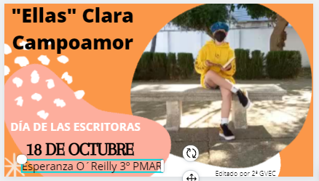
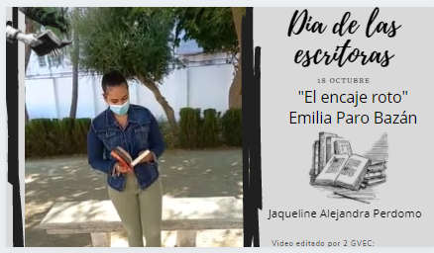
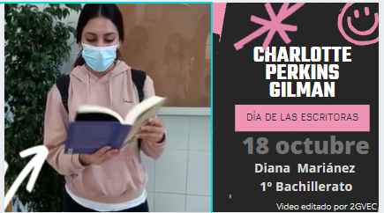
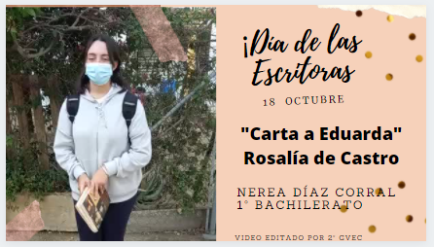
Día de las Escritoras
18 de octubre 2021
Diseño de escenas de vídeos de lecturas con CANVA.COM

Slide 2
Día de las Escritoras
Diseño de cartelería con CANVA.COM

Slide 3
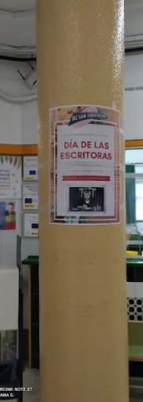
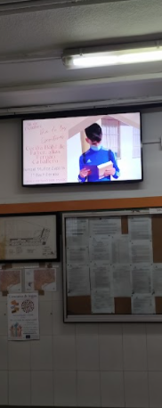
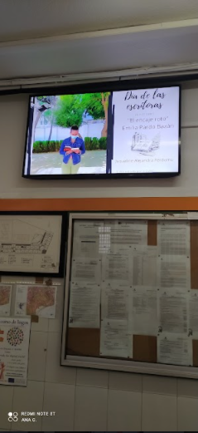
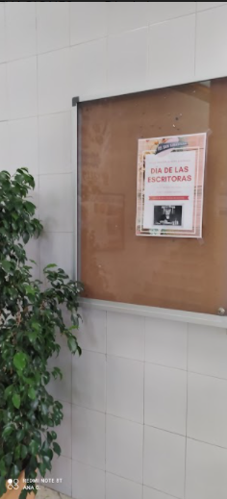
Día de las Escritoras
Escenas de vídeos de lecturas con CANVA.COM Diseño de cartelería con CANVA.COM

Slide 4
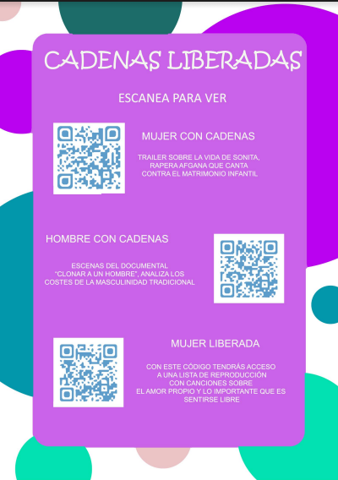
Día de la Eliminación de la Violencia contra la mujer
25 Noviembre 2021
ESCAPARATES INTERACTIVOS
Diseño de cartelería con CANVA.COM
Generación de QR con UNIAG.IO
Tablón interactivo PADLET.COM

Slide 5
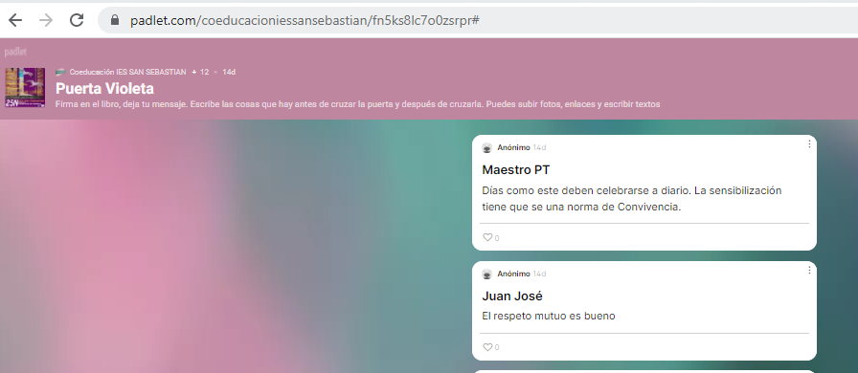
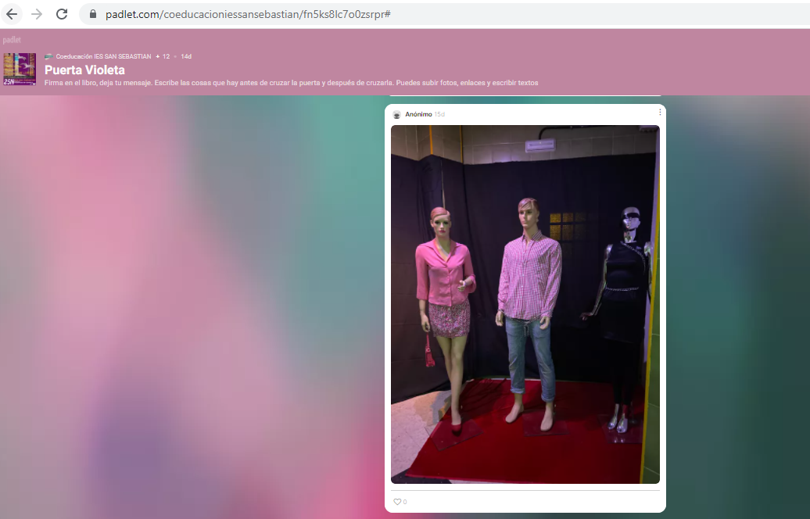
Día de la Eliminación de la Violencia contra la mujer
25 Noviembre 2021
ESCAPARATES INTERACTIVOS
Tablón interactivo PADLET.COM
https://padlet.com/coeducacioniessansebastian/fn5ks8lc7o0zsrpr

Slide 6
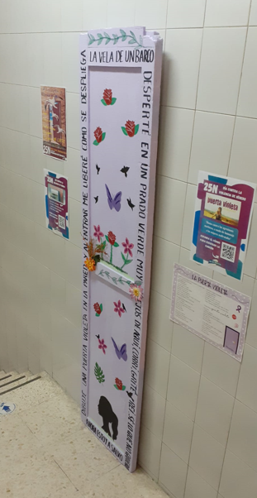
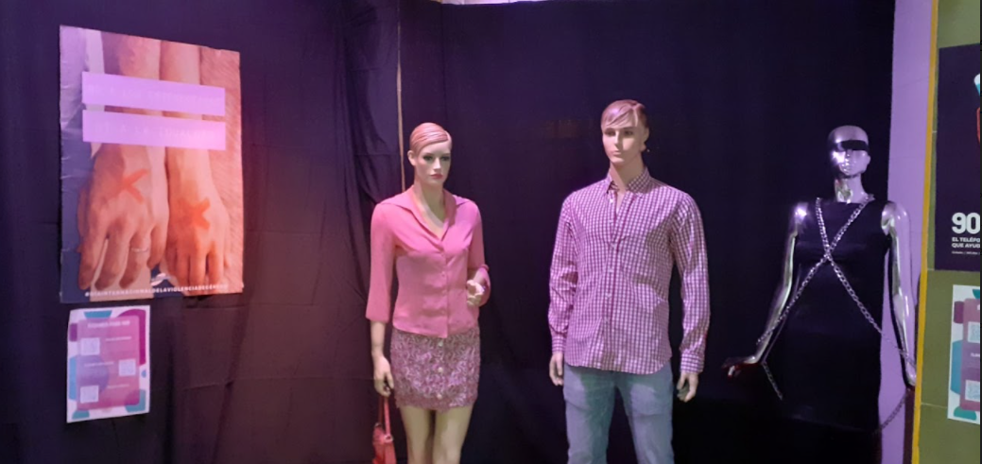
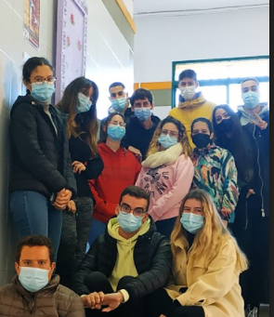
Día de la Eliminación de la Violencia contra la mujer
25 Noviembre 2021
ESCAPARATES INTERACTIVOS

Slide 7
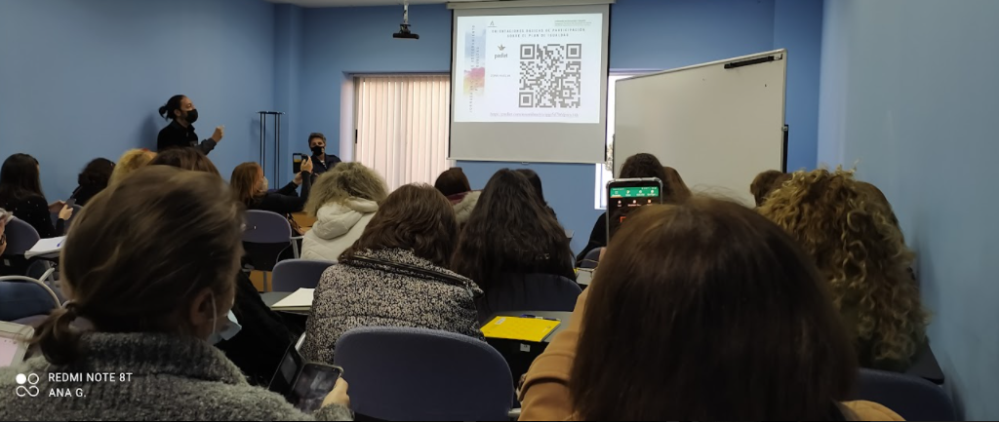
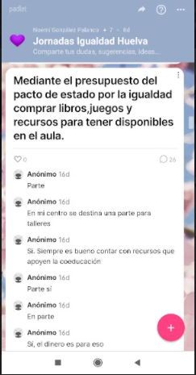
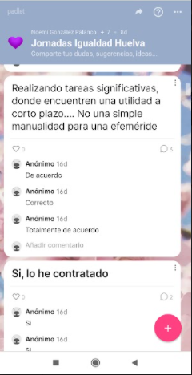
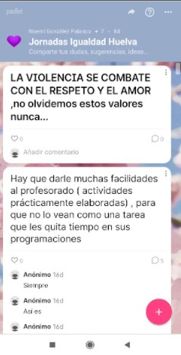
Jornadas Igualdad Huelva 23 de noviembre 21/22
SALA DE DEBATE DIGITAL
Tablón interactivo PADLET.COM

Slide 8
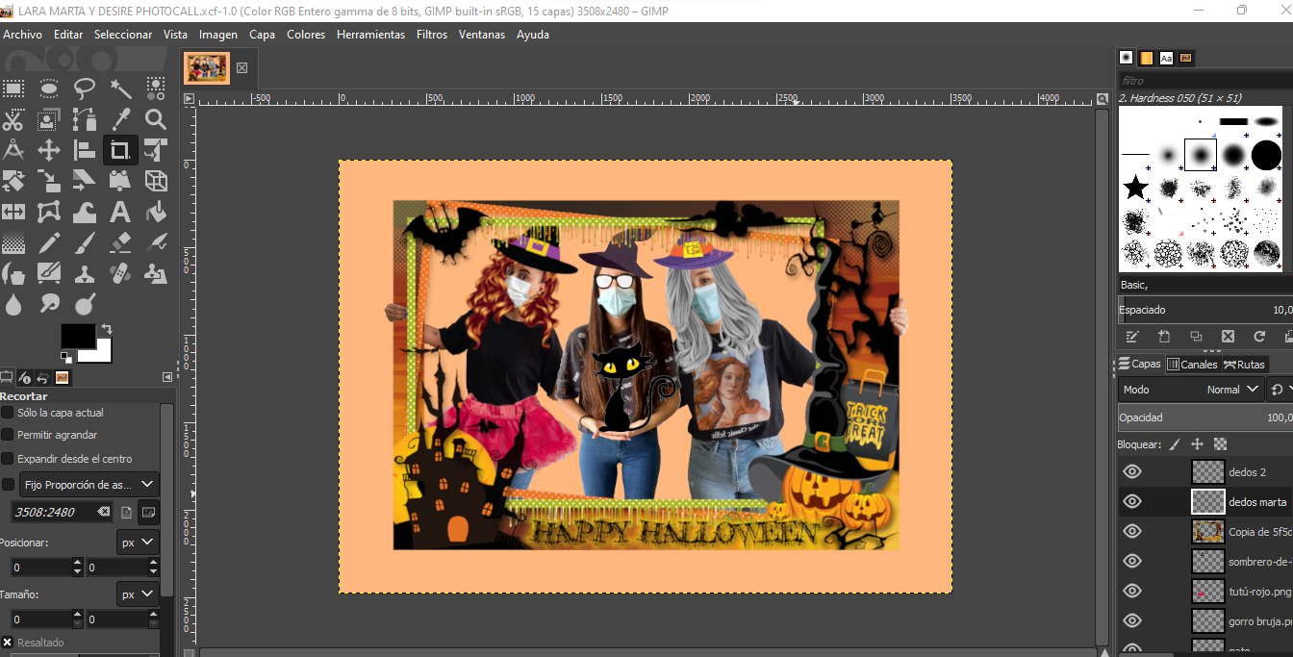
Módulo Marketing Digital
Edición de fotografías, trabajo a capas

Slide 9
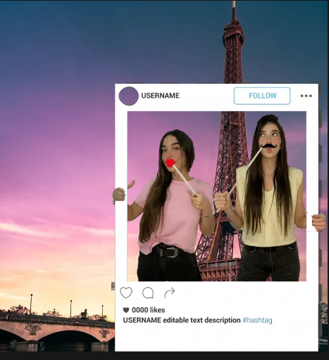
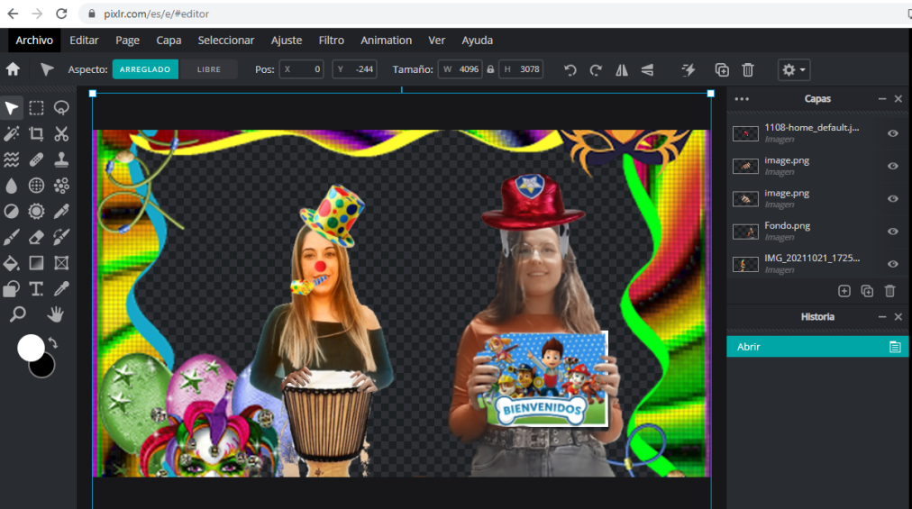
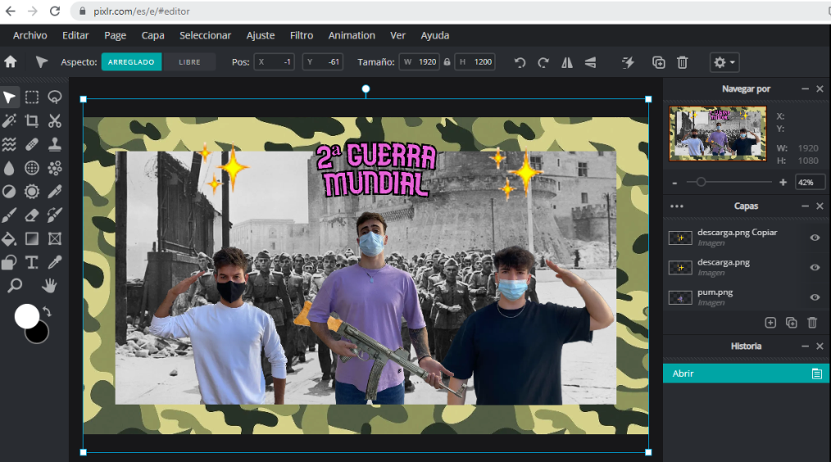
Módulo Marketing Digital
Edición de fotografías, trabajo a capas
https://pixlr.com/es/e/

Slide 10
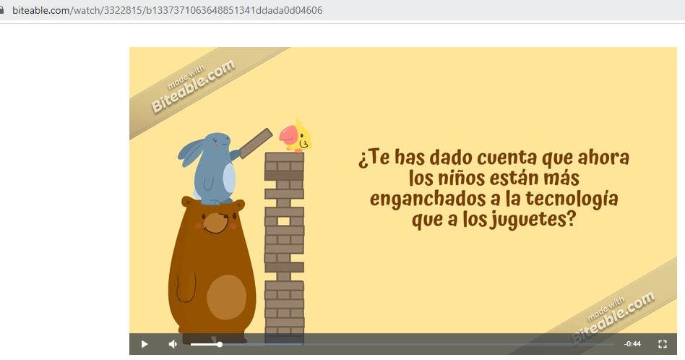
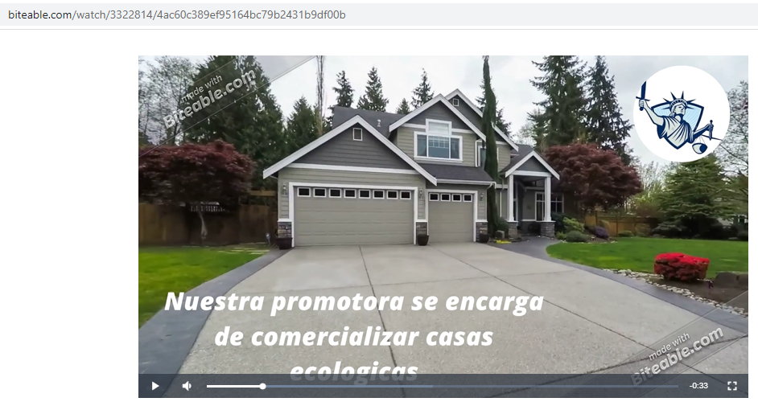
Módulo Marketing Digital
Edición de video, escenas animadas
https://biteable.com/watch/3322835/90b727922c01c52fe52aa86f013a5b09
https://biteable.com/watch/3322815/b1337371063648851341ddada0d04606
https://biteable.com/watch/3322814/4ac60c389ef95164bc79b2431b9df00b

Slide 11
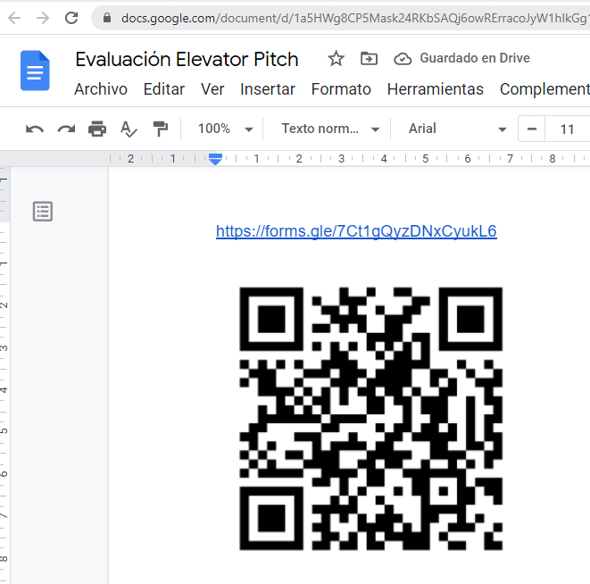
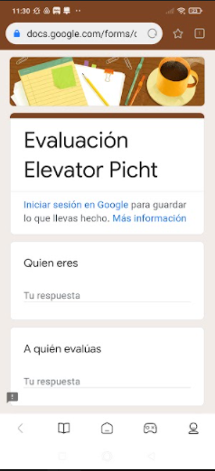
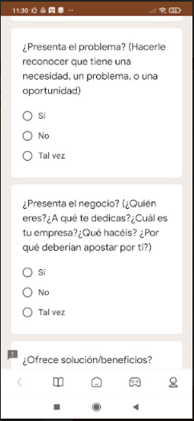
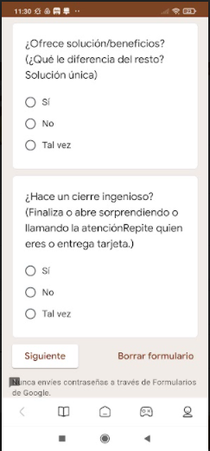
Módulo Técnicas de Venta
Evaluación compartida de exposición Elevator Pitch
Formulario de GOOGLE FORM

Slide 12
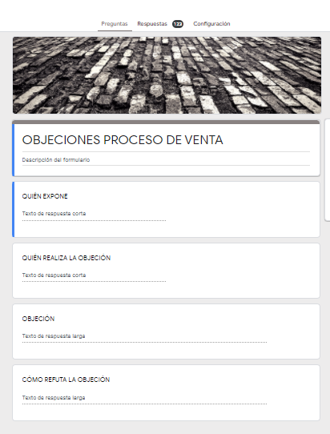
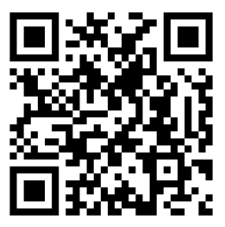
Módulo Técnicas de Venta
Objeciones Proceso de Venta a compañeros que exponen su producto/servicio
Formulario de GOOGLE FORM

Slide 13
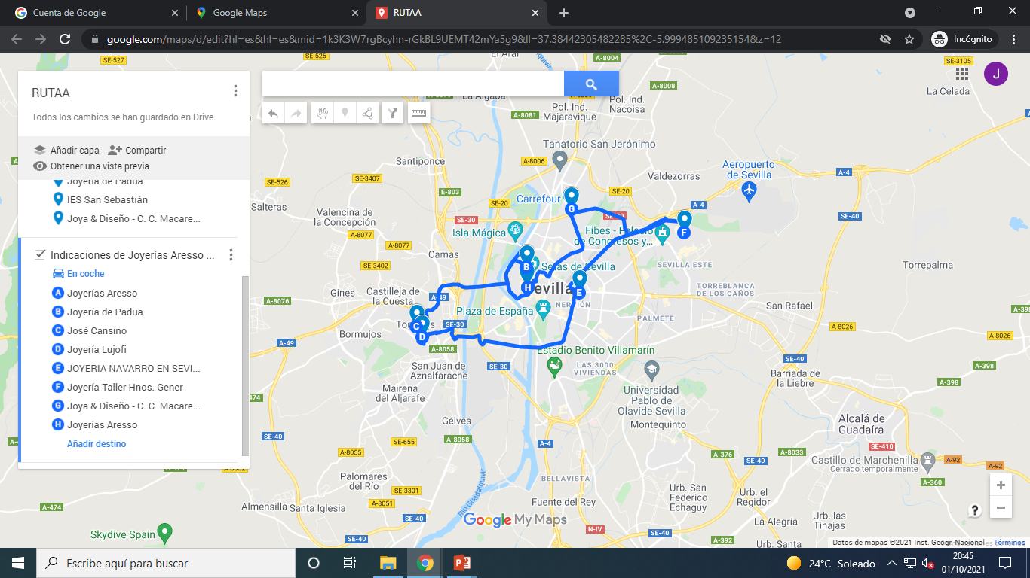
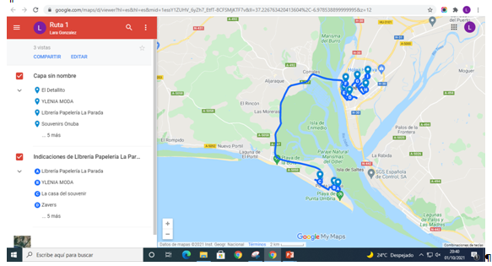
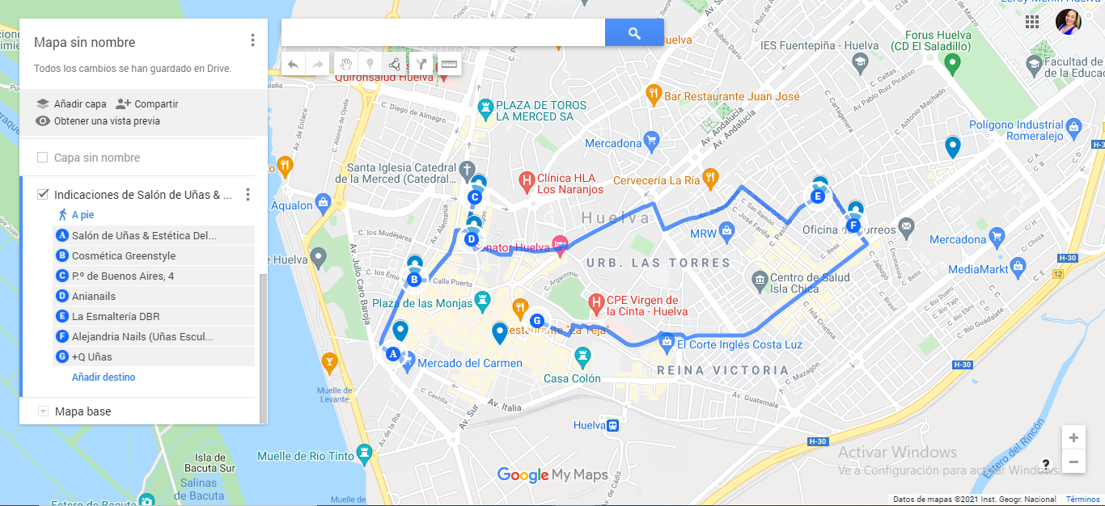
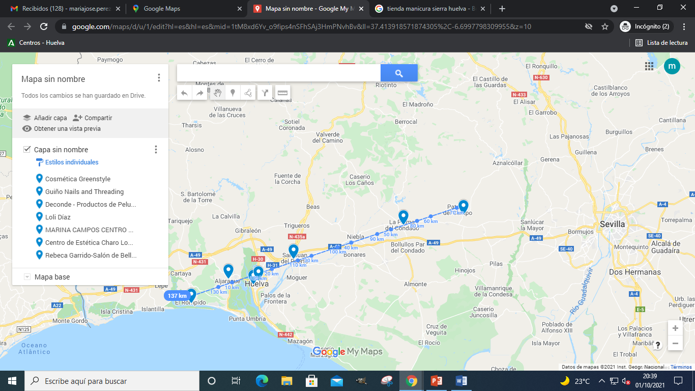
Módulo Organización del Equipo de Ventas
Diseños de Ruta de Ventas
Mapas de GOOGLE MAPS

